Slide 1
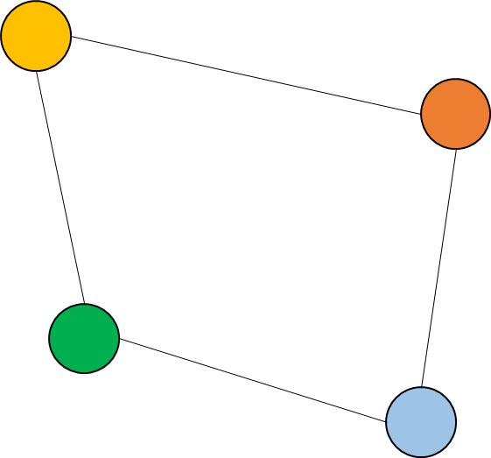
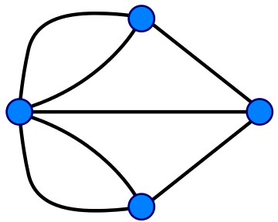
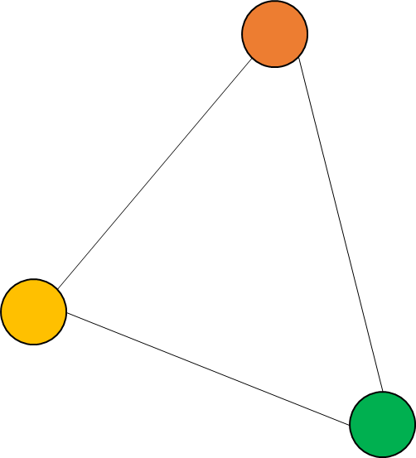
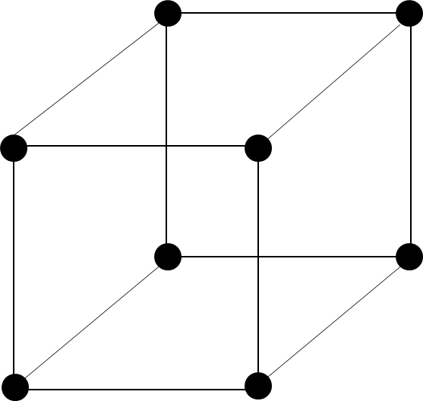
Matemática Divertida!
Teoria de Grafos
Autor: Osvaldo Luiz dos Santos Pereira (osvald23@gmail.com)

Slide 2
Prefácio
Neste breve livro, tive como objetivo apresentar de uma forma divertida, um tema de pesquisa em matemática, a Teoria de Grafos, para crianças em idade de ensino fundamental (de 8 a 14 anos), mas que também possa ser aproveitado por jovens adultos, e adultos que tenham curiosidade pela matemática.
O livro trata de forma bem básica as definições primárias do assunto. Em nenhum momento tem a pretensão de ser um livro técnico, mas sim uma ponte entre o desconhecimento, e a vontade de aprender mais sobre algo interessante. O livro aborda a definição de grafos, vértices, arestas, característica de Euler, sólidos 3D, e número cromático.
O ensino da matemática pode ser um agente transformador, aumentar a auto estima, e transformar vidas, desenvolvendo habilidades cognitivas muito importantes. Qualquer sociedade deveria priorizar o ensino de matemática e ciências para crianças e jovens, se deseja ter uma nação desenvolvida no futuro. Espero que com este despretensioso livro, possa somar, mesmo que seja um pouquinho!
Autor: Osvaldo Luiz dos Santos Pereira (osvald23@gmail.com)

Slide 3
Agradecimento
Tenho muitas pessoas a quem gostaria de agradecer, amigos, família e gostaria de poder agradecer a todos, listando neste espaço, mas isso é impossível. Portanto se você estiver lendo este livro, o motivo é o meu agradecimento!
Mas não poderia deixar de nomear a minha esposa Adriana Jardim Arias Pereira, a quem devo tudo que conquistei até hoje, pelo seu apoio, paixão, amor, respeito, e companheirismo. Minha amiga (e terapeuta) Simone Olivera que me incentivou muito neste projeto. Minha amiga (e chefe) Ticiana Sales Leon, por apoiar bastante em meus projetos pessoais. Meus pais Osvaldo Monteiro Pereira e Lilian França dos Santos Monteiro Pereira, meus irmãos Caio Cezar dos Santos Pereira e Paulo Fernando dos Santos Pereira, minha madrinha Terezinha de Jesus França, minha tia Eliana Zacca, meu tio Luis Julio França por ter instigado meu gosto por ciência e matemática, e minha avó Terezinha Pereira. Eles sempre me deram apoio incondicional. Muito obrigado! Gostaria de homenagear a memória de meus avós maternos Milton Eleres dos Santos, Maria do Socorro França, e meu avô paterno Osvaldo dos Santos Pereira, que já se foram...
Autor: Osvaldo Luiz dos Santos Pereira (osvald23@gmail.com)

Slide 4
Introdução
A teoria de grafos é um ramo da matemática que tem como objetivo modelar os tipos de relações entre objetos. Por exemplo, a melhor rota de visita entre cidades vizinhas, a conexão entre neurônios, circuitos eletrônicos, etc. Sendo assim, possui vasta aplicação em áreas como física, neurociência, ciências biológicas, computação, eletrônica, linguística, ciências sociais, e até mesmo no desenvolvimento e aperfeiçoamento de redes sociais. Um exemplo de aplicação em redes sociais seria o Facebook e o algoritmo de sugestão do Feed de Notícias, amigos, etc.
A teoria de grafos teve seu início em um artigo publicado em 1736, por Leonhard Euler, no qual resolve o famoso problema conhedico por “As sete pontes de Konigsberg”.
A literatura sobre teoria de grafos é muito vasta, e em geral muito técnica. Este livro não tem como pretensão substituir, nem competir com esse tipo de literatura. O escopo é fazer um breve passeio nos primeiros princípios sobre este ramo fascinante da matemática.
Autor: Osvaldo Luiz dos Santos Pereira (osvald23@gmail.com)

Slide 5
Definindo grafos
Nesta parte do livro vamos introduzir a definição de grafos, e apresentar algumas definições.
Definiremos o que são vértices, arestas, e apresentaremos a característica de Euler.
Autor: Osvaldo Luiz dos Santos Pereira (osvald23@gmail.com)

Slide 6
01
Um grafo é uma coleção de vértices (V)
unidos por arestas (A), formando regiões (R)
Vértice (V)
Aresta (A)
Este grafo possui:
5 vértices (V = 5)
7 arestas (A = 7)
4 regiões (R = 4)
Região (R)
Autor: Osvaldo Luiz dos Santos Pereira (osvald23@gmail.com)

Slide 7
02
O matemático Leonhard Euler descobriu o seguinte número V – A + R, que hoje é conhecido como Característica de Euler.
Vamos analisar o grafo ao lado como
exemplo?
Vamos calcular:
V
A
R
2
3
3
2
Observe que a região exterior ao grafo também precisa ser contabilizada!
Autor: Osvaldo Luiz dos Santos Pereira (osvald23@gmail.com)

Slide 8
03
V
A
R
2
4
4
2
Autor: Osvaldo Luiz dos Santos Pereira (osvald23@gmail.com)

Slide 9
04
V
A
R
2
5
5
2
Autor: Osvaldo Luiz dos Santos Pereira (osvald23@gmail.com)

Slide 10
05
V
A
R
2
6
6
2
Autor: Osvaldo Luiz dos Santos Pereira (osvald23@gmail.com)

Slide 11
06
V
A
R
2
4
5
3
Autor: Osvaldo Luiz dos Santos Pereira (osvald23@gmail.com)

Slide 12
07
V
A
R
2
5
6
3
Autor: Osvaldo Luiz dos Santos Pereira (osvald23@gmail.com)

Slide 13
08
V
A
R
2
5
7
4
Autor: Osvaldo Luiz dos Santos Pereira (osvald23@gmail.com)

Slide 14
09
V
A
R
2
5
7
4
Autor: Osvaldo Luiz dos Santos Pereira (osvald23@gmail.com)

Slide 15
10
Podemos afirmar que sempre teremos a seguinte relação abaixo?
2
V
A
R
Será que é sempre verdade? Vamos observar o seguinte exemplo...
Autor: Osvaldo Luiz dos Santos Pereira (osvald23@gmail.com)

Slide 16
11
V
A
R
3
8
8
3
O que aconteceu?
Autor: Osvaldo Luiz dos Santos Pereira (osvald23@gmail.com)

Slide 17
12
O grafo abaixo não respeita uma propriedade chamada de conexidade, ou seja, é dito ser um grafo não conexo.
Mas podemos consertar isso?
Autor: Osvaldo Luiz dos Santos Pereira (osvald23@gmail.com)

Slide 18
13
Sim, podemos. Basta acrescentarmos um vértice conectando a parte interior com a parte exterior.
V
A
R
2
8
9
3
Autor: Osvaldo Luiz dos Santos Pereira (osvald23@gmail.com)

Slide 19
14
Definição: Grafo Conexo
Um grafo é dito conexo se for possível estabelecer um caminho de qualquer vértice para qualquer outro vértice.
Podemos definir o grau de conexidade de um gráfico (k), bastando remover um número k-1 de vértices, e perceber se o grafo continua sendo conexo.
Para o nosso exemplo, o grau de conexidade é igual a 0. Pois se retirarmos uma aresta, o grafo deixa de ser conexo!
Autor: Osvaldo Luiz dos Santos Pereira (osvald23@gmail.com)

Slide 20
15
Definição: Grafo Planar
É aquele grafo que pode ser representado em um plano sem qualquer interseção entre arestas.
Exemplo:
Autor: Osvaldo Luiz dos Santos Pereira (osvald23@gmail.com)

Slide 21
16
Conclusão:
Todo gráfico planar e conexo tem sua Característica de Euler igual a dois.
2
V
A
R
Autor: Osvaldo Luiz dos Santos Pereira (osvald23@gmail.com)

Slide 22
17
Um exemplo de gráfico não planar:
Nesse grafo temos duas arestas se cruzando. A característica de Euler não é igual a 2. Como podemos consertar esse grafo?
V
A
R
3
4
6
5
Autor: Osvaldo Luiz dos Santos Pereira (osvald23@gmail.com)

Slide 23
18
Podemos acrescentar um vértice,
Agora que acrescentamos um vértice ao grafo, não temos mais arestas se cruzando, e a característica de Euler volta a ser igual a 2.
V
A
R
2
5
8
5
Autor: Osvaldo Luiz dos Santos Pereira (osvald23@gmail.com)

Slide 24
19
Temos outra solução,
Nesse caso, fomos capazes de redesenhar o grafo sem conter arestas se cruzando, e a Característica de Euler é igual a 2.
V
A
R
2
4
6
4
Autor: Osvaldo Luiz dos Santos Pereira (osvald23@gmail.com)

Slide 25
Sólidos 3D
Nesta parte do livro vamos introduzir o conceito de característica de Euler generalizado a partir de grafos planares para sólidos 3D.
Autor: Osvaldo Luiz dos Santos Pereira (osvald23@gmail.com)

Slide 26
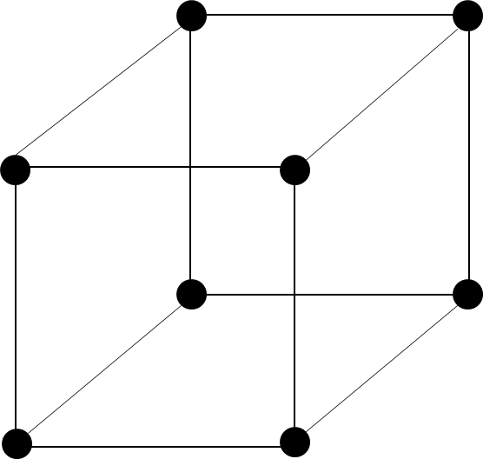
20
Será que conseguimos generalizar a Característica de Euler para outros objetos? Por exemplo sólidos tridimensionais? A resposta é sim!
Autor: Osvaldo Luiz dos Santos Pereira (osvald23@gmail.com)

Slide 27
21
No caso de sólidos tridimensionais usamos a quantidade de faces (F) ao invés da quantidade de regiões (R) como foi feito em grafos planares.
V
A
F
2
8
12
6
Autor: Osvaldo Luiz dos Santos Pereira (osvald23@gmail.com)

Slide 28
22
Vamos tentar um outro sólido? Que tal o prisma triangular? Vamos calcular sua característica de Euler.
V
A
F
2
6
9
5
Autor: Osvaldo Luiz dos Santos Pereira (osvald23@gmail.com)

Slide 29
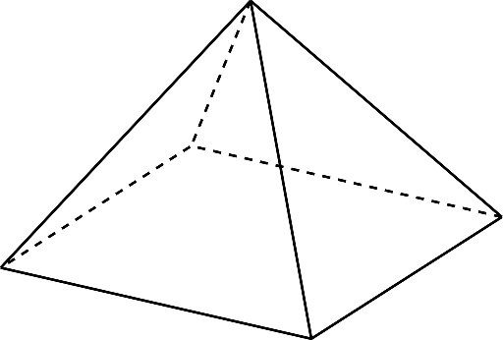
23
Agora vamos calcular a característica de Euler para a pirâmide regular de base quadrada.
V
A
F
2
5
8
5
Autor: Osvaldo Luiz dos Santos Pereira (osvald23@gmail.com)

Slide 30
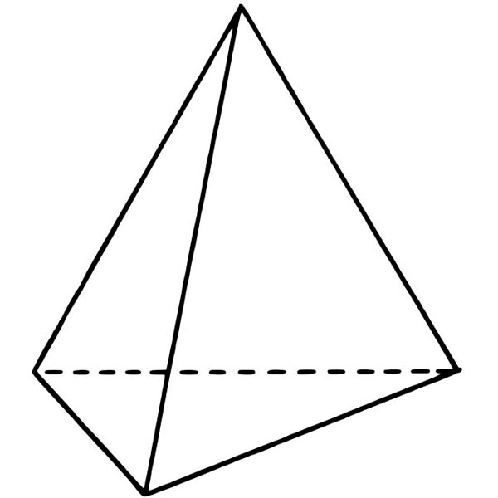
24
Agora vamos calcular a característica de Euler para o Tetraedro.
V
A
F
2
4
6
4
Autor: Osvaldo Luiz dos Santos Pereira (osvald23@gmail.com)

Slide 31
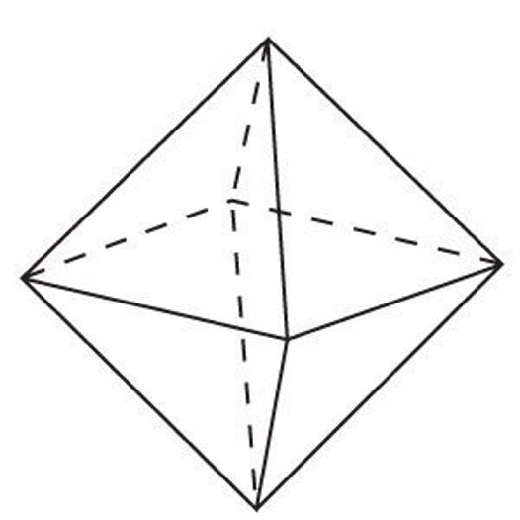
25
Agora vamos tentar com o Octaedro.
V
A
F
2
6
12
8
Autor: Osvaldo Luiz dos Santos Pereira (osvald23@gmail.com)

Slide 32
Colorindo grafos
Nesta parte do livro vamos definir o que é o número cromático de um grafo, e como este número se relaciona com as possibilidades de cores com as quais podemos colorir os vértices de um grafo.
Autor: Osvaldo Luiz dos Santos Pereira (osvald23@gmail.com)

Slide 33
26
Colorindo Grafos
Vamos tentar colorir cada vértice dos grafos usando diferentes cores para vértices vizinhos.
Autor: Osvaldo Luiz dos Santos Pereira (osvald23@gmail.com)

Slide 34
27
Número Cromático
Quando usamos o menor número de cores possíveis, sem repetir a cor para vértices vizinhos, damos a essa quantidade de cores o nome de Número Cromático.
4 cores diferentes
2 cores diferentes
(número cromático)
Autor: Osvaldo Luiz dos Santos Pereira (osvald23@gmail.com)

Slide 35
28
Encontre o número cromático para os seguintes grafos. Como exercício, crie seus próprios grafos, e encontre os seus números cromáticos.
Autor: Osvaldo Luiz dos Santos Pereira (osvald23@gmail.com)

Slide 36
Um pouco de história
Nesta parte do livro vamos abordar de forma histórica o famoso problema “As sete pontes de Konigsberg”, e contar um pouco da vida de Leonhard Euler, e como foi um matemático que produziu muito para a humanidade.
Autor: Osvaldo Luiz dos Santos Pereira (osvald23@gmail.com)

Slide 37
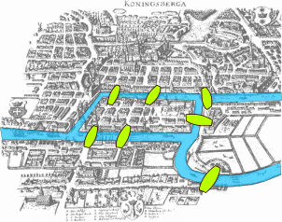
29
As sete pontes de Konigsberg
Este é um problema histórico que foi resolvido por Leonhard Euler em 1736. A cidade de Konigsberg, Prussia (atualmente Kaliningrado, Russia) foi construída dos dois lados do Rio Pregel. Na cidade há duas ilhas que eram conectadas por sete pontes, como mostra a figura abaixo.
Fonte: Wikipedia (https://en.wikipedia.org/wiki/Seven_Bridges_of_K%C3%B6nigsberg#/media/File:Konigsberg_bridges.png)
Autor: Osvaldo Luiz dos Santos Pereira (osvald23@gmail.com)

Slide 38
30
As sete pontes de Konigsberg
Para deixar o problema mais fácil de visualizar, Euler reduziu o problema a um desenho bem simples das duas ilhas e das sete pontes.
Autor: Osvaldo Luiz dos Santos Pereira (osvald23@gmail.com)

Slide 39
31
As sete pontes de Konigsberg
Dessa forma, Euler deu início ao que seria então conhecido como a Teoria de Grafos. Repare que podemos representar as cidades por vértices, e as travessias das pontes por arestas!
Autor: Osvaldo Luiz dos Santos Pereira (osvald23@gmail.com)

Slide 40
32
As sete pontes de Konigsberg
O problema se resume na seguinte pergunta:
É possível atravessar todas as pontes sem repetir nenhuma?
Euler provou matematicamente que da maneira que as pontes são distribuídas, não é possível atravessar todas as pontes sem repetir nenhuma delas.
A solução se encontra na quantidade de arestas em cada um dos vértices.
Autor: Osvaldo Luiz dos Santos Pereira (osvald23@gmail.com)

Slide 41
33
As sete pontes de Konigsberg
A solução: Euler percebeu que este problema pode ser generalizado, e que teria solução no caso de nenhum dos vértices, ou apenas dois vértices terem uma quantidade ímpar de arestas. Uma das possíveis soluções seria acrescentar mais uma ponte. A figura ao lado mostra esta solução.
Autor: Osvaldo Luiz dos Santos Pereira (osvald23@gmail.com)

Slide 42
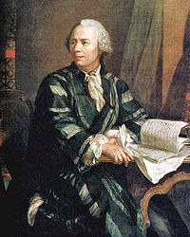
34
Leonhard Paul Euler
Nasceu na Basiléia, Suíça em 15 de abril de 1707, e faleceu em São Petesburgo em 18 de setembro de 1783. Foi um grande físico, matemático, astrônomo, lógico, engenheiro. Foi com certeza um dos cientistas mais prolíficos da história, tendo realizado grande parte de seus trabalhos depois de ter ficado cego devido à catarata. Se encontra ombro a ombro, ao lado de gigantes como Isaac Newton, e Carl Friedrich Gauss.
Leonhard Euler, quadro a óleo por Johann Georg Brucker
Autor: Osvaldo Luiz dos Santos Pereira (osvald23@gmail.com)

Slide 43
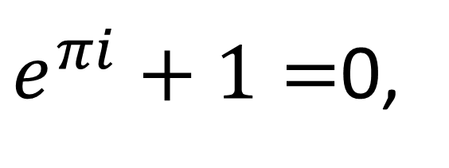
35
Leonhard Paul Euler
É creditado à Euler uma das mais famosas identidades da matemática,
$e^{πi}+1=$0,
mas essa é uma história para um próximo livro...
Leonhard Euler, quadro a óleo por Johann Georg Brucker
Autor: Osvaldo Luiz dos Santos Pereira (osvald23@gmail.com)

